Slide 1

Název: VY_32_INOVACE_1A_20 / Slovní úlohy.
Autor: Ing. Petra Zábrahová
Název školy: Základní škola a Mateřská škola, Dětenice, okres Jičín
Číslo projektu: CZ.1.07/1.4.00/21.3770
Vytvořeno: 20. 8. 2013

Slide 2
Anotace
Materiál je určen žákům 1. a 2. ročníku. Slouží ke zopakování učiva sčítání a odčítání do 20.
Prezentace je určená pro matematickou rozcvičku na začátku hodiny nebo jako samostatná práce, kterou společně s vyučujícím vyhodnotí.
Žáci si mohou zapisovat průběžné výsledky do sešitu nebo pracovního listu.
Je určeno k samostatné práci, motivaci a práci s výpočetní technikou.

Slide 3
Paní učitelka o hodině tělesné výchovy rozdala mezi děti 7 fotbalových, 3 volejbalové a 4 basketbalové míče. Kolik míčů měly děti dohromady?
ZNÁZORNI:
7 + 3 + 4= 14
Děti měly dohromady 14 míčů.
ODPOVĚĎ:

Slide 4
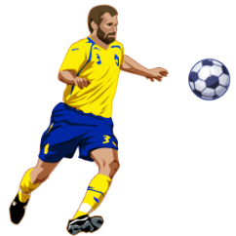
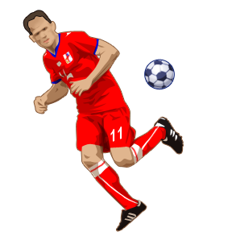
Na hřišti se sešly 2 týmy fotbalových hráčů. Každý tým měl celkem 11 hráčů. Kolik hráčů bylo celkem na hřišti?
Během zápasu bylo 5 hráčů vyloučeno. Kolik zůstalo na hřišti hráčů po vyloučení?
11 + 11 – 5 = 17
ZNÁZORNI:
Na hřišti zůstalo celkem 17 hráčů.
ODPOVĚĎ:

Slide 5
Děti o hodině tělocviku házely míčem do dálky. Pepík hodil 3 metry, Tom 4 metry, Anetka 6 metrů a Nikol také 4 m. Kolik metrů žáci naházeli celkem?
ZNÁZORNI:
3 + 4 + 6 + 4 = 17
ODPOVĚĎ:
Žáci naházeli celkem 17 metrů.

Slide 6
Zdroje a citace:
http://office.microsoft.com

